Slide 1


UBND PHƯỜNG VIỆT HƯNG
TRƯỜNG MẦM NON ÁNH SAO
LĨNH VỰC PHÁT TRIỂN NGÔN NGỮ
LÀM QUEN VĂN HỌC
Đề tài: Thơ: “Bạn mới”
Lứa tuổi: Nhà trẻ (24-36 tháng)
Giáo viên: Nguyễn Thị Hồng Khương
Năm học: 2025-2026

Slide 2
I . Mục đích – Yêu cầu
* Kiến thức:
Trẻ biết tên bài thơ: “Bạn mới”
Hiểu nội dung bài thơ nói về tình bạn biết nhường đồ chơi cho bạn và biết rủ bạn chơi cùng.
* Kỹ năng
- Trẻ nhớ tên và đọc thuộc bài thơ: “Bạn mới”
- Trẻ biết trả lời câu hỏi của cô trong nội dung bài thơ
* Thái độ
- Trẻ thích được đọc thơ cùng cô và các bạn
-Trẻ biết vâng lời cô giáo
- Trẻ biết chơi đoàn kết với bạn và không tranh giành đồ chơi

Slide 3
Hoạt động 1: ổn định tổ chức

Slide 4
Hoạt động 2: Cô đọc thơ

Slide 5
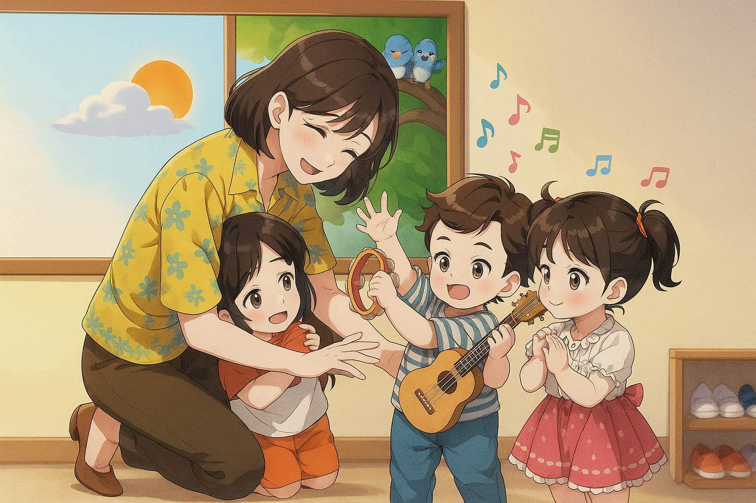

Slide 6
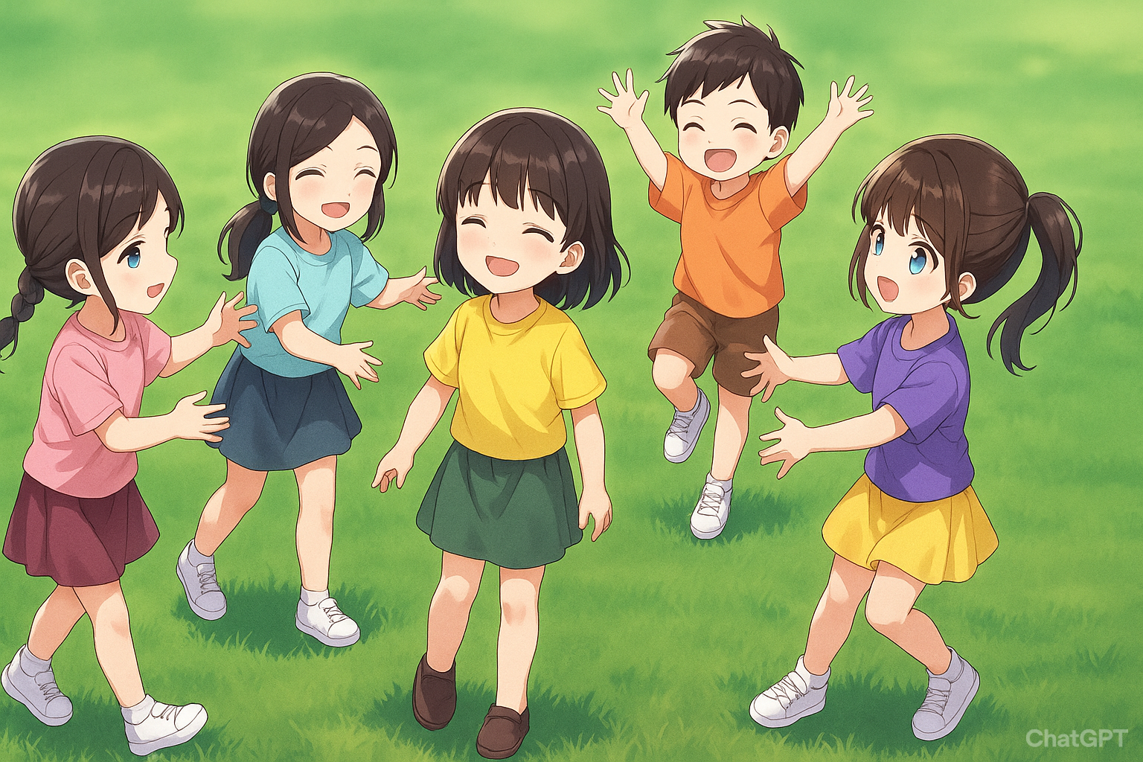

Slide 7
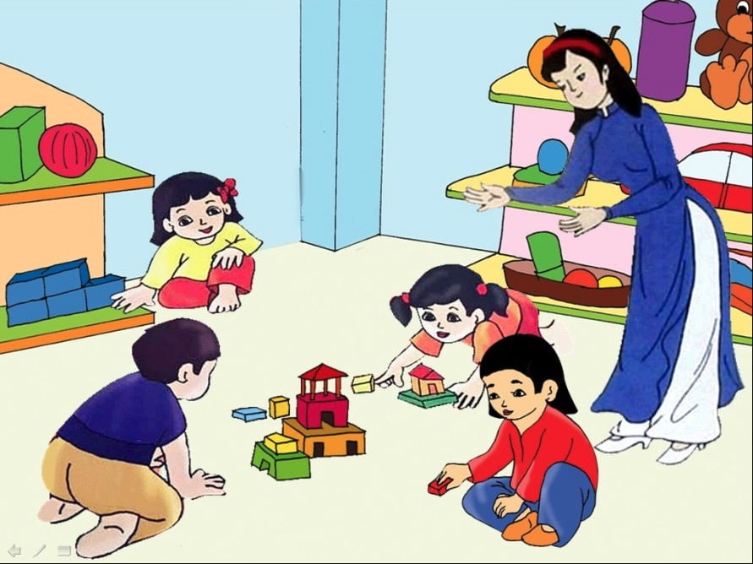

Slide 8
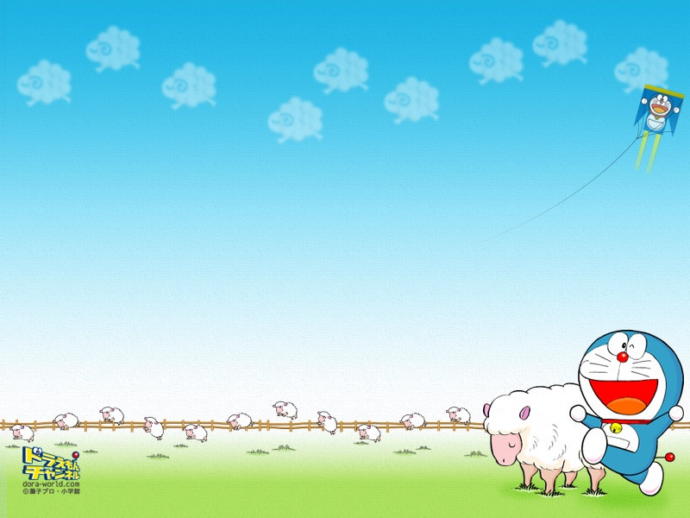
Đàm thoại , trích dẫn, giảng giải nội dung bài thơ
Các con vừa được đọc bài thơ gì?
Bạn mới

Slide 9

Bạn mới đến trường bạn như thế nào?
Bạn mới đến trường
Vẫn còn nhút nhát
Nhút nhát

Slide 10

Các bạn đã làm gì để giúp đỡ bạn?
Em dạy bạn hát
Rủ bạn cùng chơi
Rủ bạn chơi cùng

Slide 11
Cô thấy cô đã làm gì?
Cô cười
Cô thấy cô cười
Cô khen đoàn kết

Slide 12
Hoạt động 3:trẻ đọc thơ cùng cô

Slide 13

Bạn mới đến trường
Vẫn còn nhút nhát
Em dạy bạn hát
Rủ bạn cùng chơi
Cô thấy cô cười
Cô khen đoàn kết

